Slide 1
Tsukiao Coffee 焙茶燕
焙茶燕麥拿鐵秋季上市推廣企劃
懇請核准預算與執行方案
Tsukiao Coffee｜2025 秋季

Slide 2

Tsukiao Coffee 焙茶燕
現煮咖啡市場破千億，新品有明確成長空間
台灣現煮咖啡市場 2024 年規模預估突破千億元
咖啡店家數至 2024 年 11 月達 4,824 家，較 2018 年成長 42.5%
咖啡服務業營收自 2018 年 316 億元成長至 2023 年突破 400 億元
女性顧客偏好風味咖啡，帶動新品風味機會
02

Slide 3
植物奶與焙茶雙趨勢交會，切入點正確
新品站在兩條成長曲線的交點，同時滿足健康與療癒需求
乳糖不耐帶動植物奶需求：台灣約七成人口有乳糖不耐體質
植物奶咖啡已是熱銷品項：粗估占拿鐵品類銷量至少 10%
焙茶風自 2023 年末興起：從小眾飲品走向秋冬主流風味
焙茶特性契合訴求：低咖啡因、溫潤不苦澀、焦糖香
雙趨勢疊加：燕麥奶受年輕族群歡迎，焙茶主打療癒暖飲

Slide 4





Tsukiao Coffee 焙茶燕
目標客群
主打 25–35 歲上班族，健康療癒雙訴求
鎖定重視健康與儀式感的都會上班族
核心客群
消費動機
燕麥拿鐵帶
焙茶飲品帶
25–35 歲上班族，重視健康與生活儀式感
乳糖不耐居首，其次為蔬食、環保與皮膚問題
平價帶約 75–95 元起，年輕族群接受度高
單杯售價帶約 55–150 元，秋冬限定感強
04

Slide 5
Tsukiao Coffee 焙茶燕
定價策略
80–110 元：落在平價燕麥拿鐵之上、焙茶精品帶之內，兼顧日消能力與品牌質感
定價區間為規劃假設
05

Slide 6
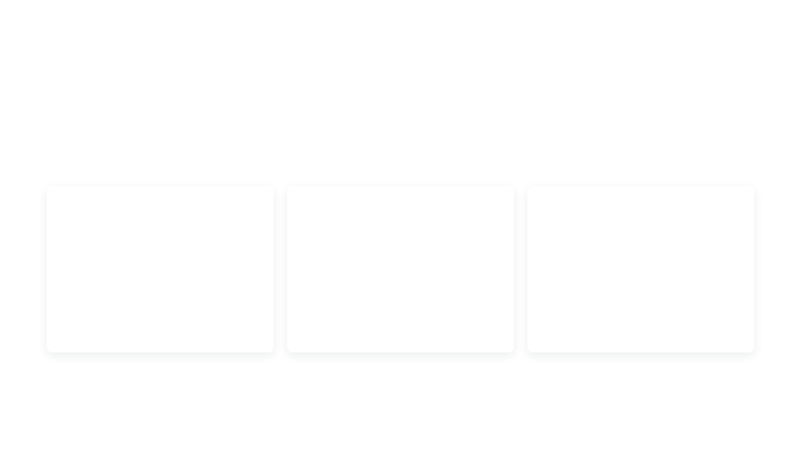



Tsukiao Coffee 焙茶燕
通路策略
社群為主軸，三通路分工打通觸及與轉換
各通路各司其職，從種草、體驗到下單形成完整鏈路
社群媒體
門市活動
外送平台
內容種草、口碑擴散、會員導流主力，承擔主要曝光與預算重心
試飲與秋季限定體驗，拉高轉換率與回購意願
觸及辦公室點飲情境，擴大單量與品牌曝光
06

Slide 7
Tsukiao Coffee 焙茶燕
推廣節奏
6 週推廣分三階段，先蓄積再放量後延燒
三階段環環相扣，讓聲量在上市高峰集中爆發
第 1–2 週
第 3–4 週
第 5–6 週
預熱蓄積
上市放量
口碑延燒
社群懸念內容與 KOL 預告，累積追蹤與期待感
門市試飲與外送平台上市活動，集中衝高銷量
會員回購活動與口碑內容收割，延續長尾動能
07

Slide 8
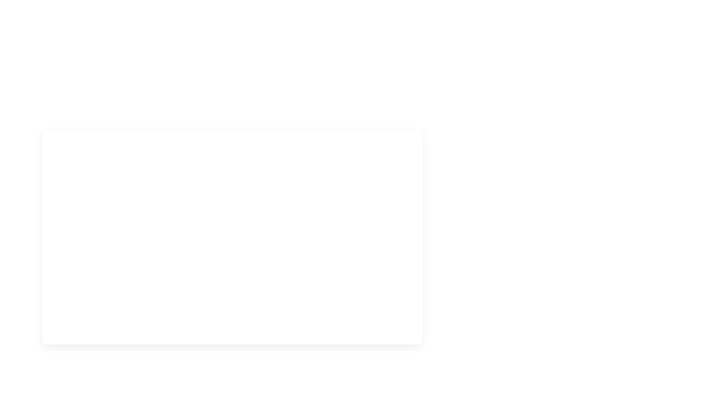
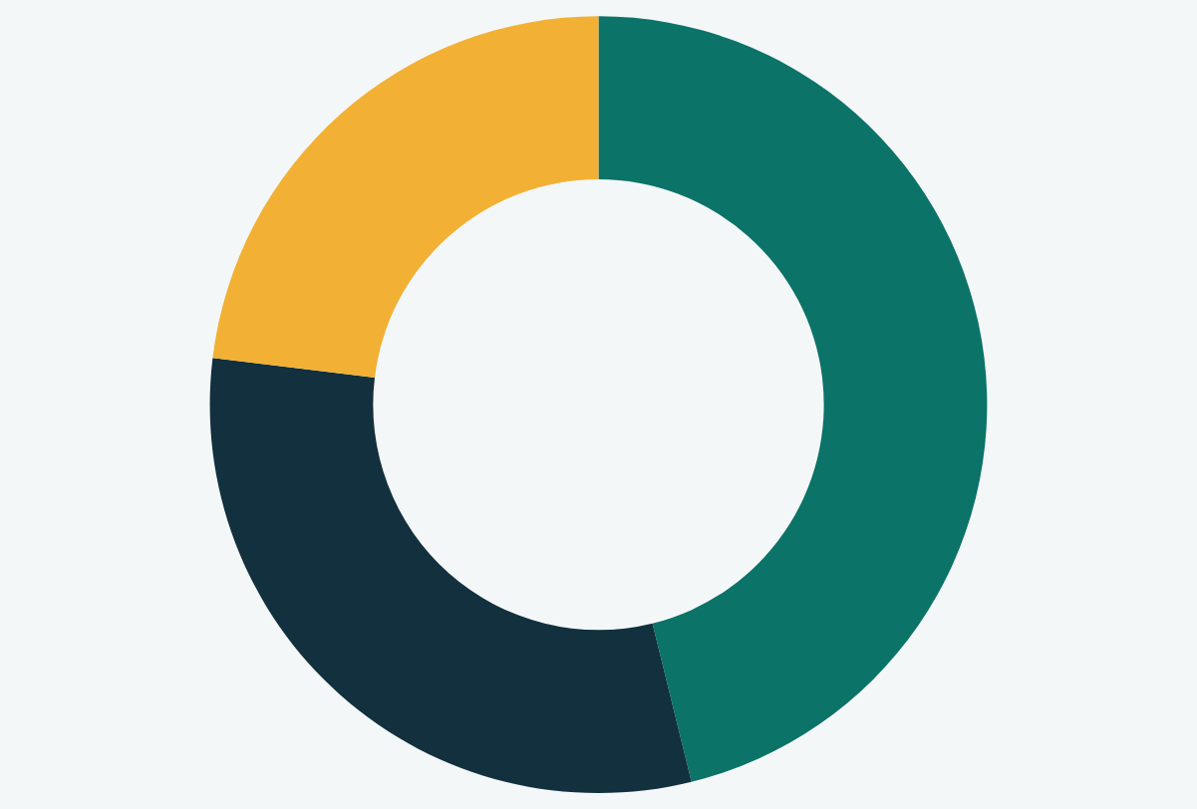
Tsukiao Coffee 焙茶燕
預算規劃
130 萬元預算以社群媒體為重心
三通路分工投放，假設比例為社群 46%、門市 31%、外送 23%
預算分配（新台幣萬元，規劃假設）──佔比最大為社群媒體 60 萬元（約 46%）
預算分配
社群為主軸，負責內容製作、投放與 KOL 合作
社群媒體
60萬元
46%
門市活動
40萬元
31%
外送平台
30萬元
23%
門市：試飲與布置；外送：平台檔位與補貼（皆為規劃假設）
08

Slide 9

Tsukiao Coffee 焙茶燕
成效衡量
KPI 以首月 2 萬杯與 5,000 會員為錨
四大指標追蹤銷量、會員與社群成效，每週檢視
2 萬杯
5,000 人
互動率
轉換率
首月銷量目標
首月新增會員
社群成效指標
外送平台指標
每週追蹤杯數與各通路占比
追蹤門市與線上導流來源
追蹤觸及數與標籤使用量
追蹤點購轉換率與回購率
KPI 未達標時，於第 3 週投放校準調整策略
09

Slide 10
Tsukiao Coffee 焙茶燕
執行追蹤機制
每週檢視數據，第 3 週做投放校準
以數據為準，讓 130 萬元預算花在刀口上
每週
每週
第 3 週
持續
成效儀表板
達成率檢核
投放校準
滾動修正
每週產出儀表板，追蹤銷量、會員、社群與外送數據
以每週目標杯數達成率，決定是否加碼或調整素材
週末依數據重新分配社群、門市與外送三通路比重
後續每週微調素材與預算，確保首月 2 萬杯目標達陣
10

Slide 11
三大風險已備應對方案，降低執行變數
每項風險皆有對應備案，確保 6 週推廣如期達標
天氣偏熱、熱飲需求低：提前備妥冷飲版本與冰飲素材，雙版本同步上市
社群聲量不如預期：預留 10% 預算（約 13 萬元）機動加碼投放
外送平台競品同期促銷：改以會員專屬優惠穩住回購，不陷入價格戰
第 3 週投放校準檢視點，及早發現風險並調整

Slide 12
Tsukiao Coffee 焙茶燕
結語
請核准預算與方案，即刻啟動預熱期
焙茶燕麥拿鐵秋季上市推廣企劃
核准預算
核定 130 萬元預算，以社群媒體為重心投放
即刻啟動
核准後 1 週內完成素材與投放設定，開始蓄積聲量
鎖定目標
首月以 2 萬杯、5,000 會員為目標
持續回報
每週回報數據成效，第 3 週校準投放
核准後即刻啟動，搶攻秋季市場
12

